Slide 1
ИНФОРМАЦИОННАЯ ОТКРЫТОСТЬ ОРГАНОВ СОЦИАЛЬНОЙ ПОЛИТИКИ – ПУТЬ К РЕАЛИЗАЦИИ ДОКТРИНЫ «ОТКРЫТОЕ ПРАВИТЕЛЬСТВО»
Герасимова Елена Александровна, начальник отдела стратегического развития и информационного обеспечения
Екатеринбург, 2012

Slide 2
НОРМАТИВНАЯ ПРАВОВАЯ БАЗА
Федеральный закон от 09.02.2009 № 8-ФЗ «Об обеспечении доступа к информации о деятельности государственных органов и органов местного самоуправления»
Федеральный закон от 27.12.1991 №2124-1 «О СМИ»
Федеральный закон от 02.05.2006 №59-ФЗ «О порядке рассмотрения обращений граждан РФ»
Постановление Правительства Свердловской области от 12.05.2012 N 485-ПП «Об утверждении Положения о Министерстве социальной политики Свердловской области»
Постановление Правительства Свердловской области от 12.05.2012 N 485-ПП «Об утверждении Положения об управлениях социальной политики Свердловской области»

Slide 3
ИНФОРМАЦИОННАЯ ПОЛИТИКА
Деятельность организации
в сфере PR
Государственная политика в области СМИ и свободы слова
Построение демократического информационного общества
Вхождение России в мировое информационное сообщество
Реализация доктрины Открытого правительства

Slide 4
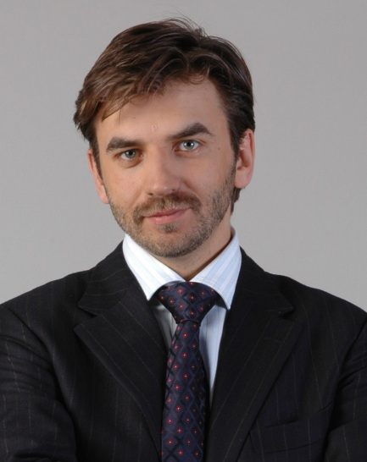
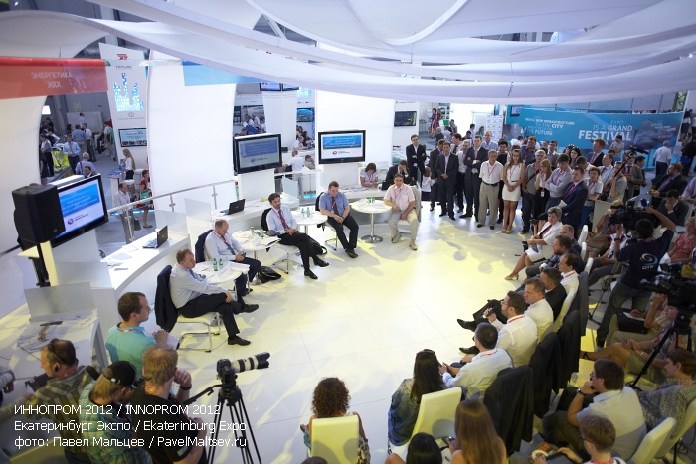
Михаил Абызов – Министр Российской Федерации по вопросам Открытого правительства
Свердловская область станет региональной пилотной площадкой «Открытого правительства»

Slide 5
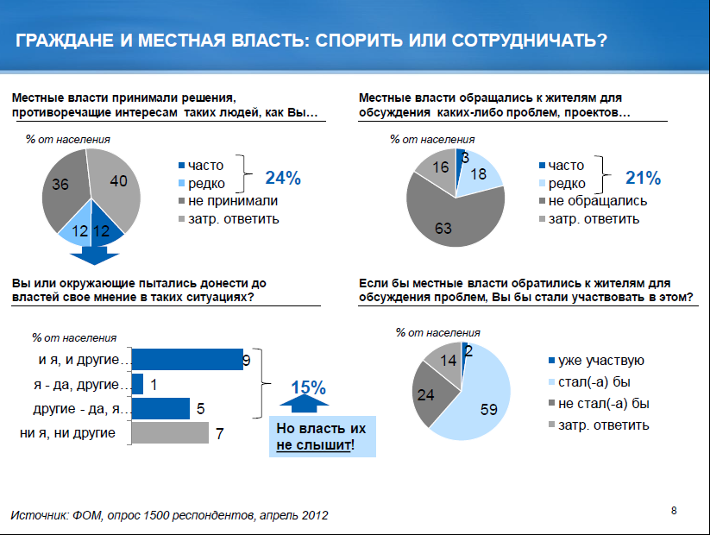

Slide 6
ИНФОРМАЦИОННАЯ ОТКРЫТОСТЬ
Электронная Россия
Электронный гражданин
Электронное Правительство
Открытое Правительство

Slide 7
ОТКРЫТОЕ ПРАВИТЕЛЬСТВО
доктрина государственного управления, которая поддерживает право граждан на доступ к документам и действиям государства с целью возможности эффективного общественного контроля за государственным регулированием
противостоит попыткам расширения непубличности деятельности государственных структур

Slide 8
ТИПЫ МЕХАНИЗМОВ, ИСПОЛЬЗУЕМЫХ СИСТЕМОЙ «ОТКРЫТОЕ ПРАВИТЕЛЬСТВО»
Институциональные
Коллегия Министерства социальной политики Свердловской области
Общественный совет при Министерстве социальной политики Свердловской области
Информационно-технологические
Электронное правительство
Электронный гражданин
Механизмы широкого вовлечения
Опросы
Публичные обсуждения
Ресурсный центр НКО
Официальные порталы органов власти
On-line приёмная для граждан
СМИ
Общественная палата Свердловской области
Дискуссионные площадки, в том числе в Интернет-пространстве

Slide 9

ИСТОЧНИКИ ИНФОРМАЦИИ
Печатные СМИ
Радио и телевидение
Интернет

Slide 10
Кто владеет информацией – владеет миром
государственные информационные ресурсы являются самыми востребованными в обществе
государство является владельцем самого большого объема социально-значимой информации
Интернет является самым эффективным современным средством распространения информации
наличие у государственных органов своих официальных сайтов возлагает на них не только юридическую, но и социальную ответственность за размещенную на этих сайтах информацию

Slide 11
ИНТЕРНЕТ-АУДИТОРИЯ
Численность ежемесячной интернет-аудитории в Свердловской области составляет 1,6З млн человек
Среди жителей области 45% выходят в сеть хотя бы раз в месяц, а 31% делают это ежедневно
По числу интернет-пользователей Свердловская область занимает пятое место среди субъектов РФ
Банных Г.А.
К.с.н., доцент
Notes:
По результатам исследования интернет-аудитории Свердловской области, проведённого кандидатом социологических наук, доцентом Банных Галины Алексеевны:
Численность ежемесячной интернет-аудитории в Свердловской области составляет 1,6З млн человек
Среди жителей области 45% выходят в сеть хотя бы раз в месяц, а 31% делают это ежедневно
По числу интернет-пользователей Свердловская область занимает пятое место среди субъектов РФ.
Как видно из приведённых результатов число пользователей интернет-ресурсов довольно значительно. Поэтому при реализации информационной политики пренебрегать Всемирной паутиной ни в коем случае не следует.

Slide 12
ИНТЕРНЕТ-РЕСУРСЫ
Официальные сайты
Социальные сети
Информационные интернет-порталы
Блоги и блогосфера
Notes:
В течение длительного времени в нашей стране граждане могли получить информацию о деятельности органов государственной власти исключительно из СМИ. Причем сведения часто были неполными и предоставлялись нерегулярно. К тому же даже речи не могло быть о том, что-бы рядовой гражданин по желанию мог ознакомиться с первоисточниками ценных сведений.
Но в наш век развития информационных технологий и повсеместной компьютеризации становится очевидной необходимость ≪выхода≫ государственных органов в Интернет, открытия официальных сайтов или интернет-представительств в глобальной информационной сети, доступных каждому 24 часа в сутки. Сегодня официальный сайт — эффективное средство распространения проверенной информации о деятельности государства среди неограниченного круга лиц.
Кроме официального сайта могут быть использованы следующие Интернет-ресурсы:
Социальные сети
Интернет-порталы
Блоги и блогосфера

Slide 13
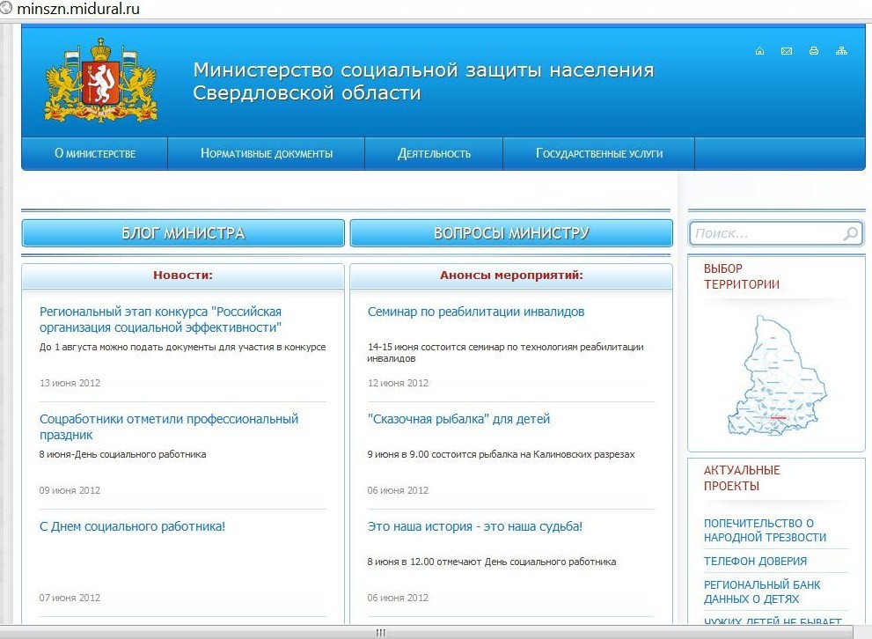
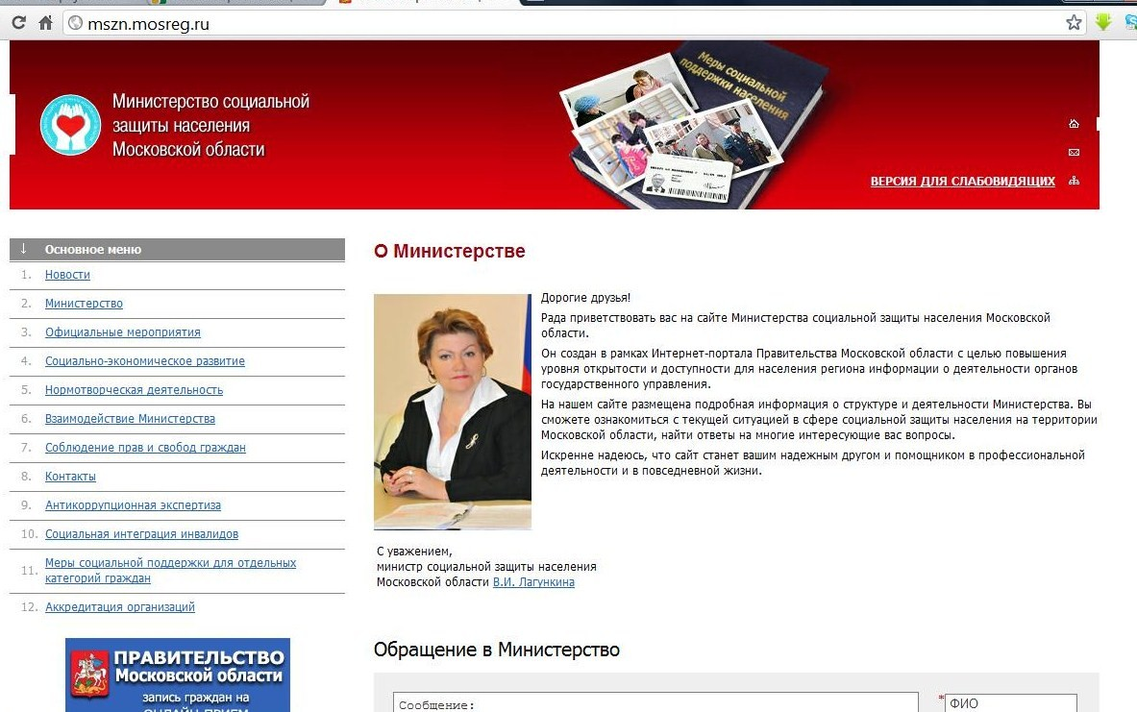
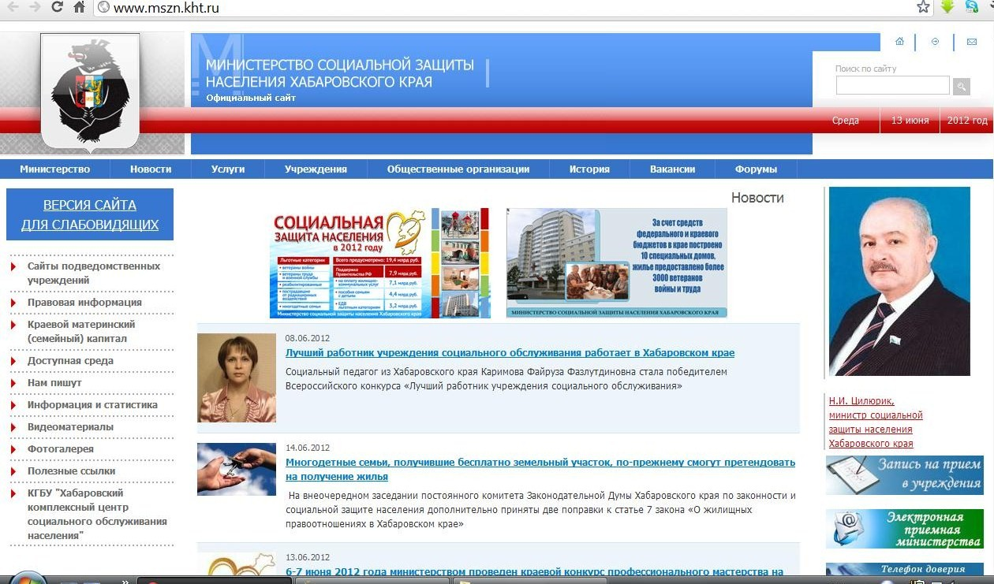
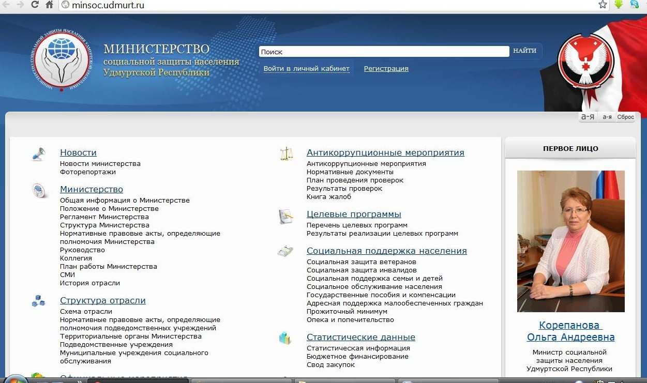
ОФИЦИАЛЬНЫЕ САЙТЫ ОРГАНОВ СОЦИАЛЬНОЙ ЗАЩИТЫ НАСЕЛЕНИЯ
Notes:
На слайде представлены первые страницы сайтов Региональных министерств социальной защиты (Свердловская область, Московская область, Хабаровский край и Удмуртия).

Slide 14
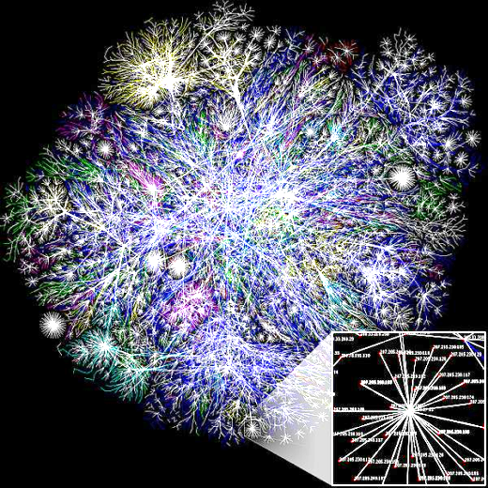

ИНТЕРНЕТ: УГРОЗЫ И ПРЕИМУЩЕСТВА
ПРЕИМУЩЕСТВА
Оперативность получения любой информации
УГРОЗЫ
Беспорядочная недостоверная информация
Общение
Получения дополнительного образования
Обеспечение досуга
Формирование информационной компетентности
Получение и передача ложных сведений
Формирование недостоверных понятий об объектах, явлениях и процессах

Slide 15
БЛАГОДАРЮ ЗА ВНИМАНИЕ

